Slide 1
Order Management
Outil standard de formation Fournisseur

Slide 2
Ordre du jour
Bienvenue à la Formation Order Management pour Fournisseurs
Pendant cette présentation vous apprendrez comment:
  vous connecter au portail et vous aurez une vue d'ensemble
  Récupérer et passer en revue les bons de commande
  Répondre au bon de commande (PO) (POR) –
  Accepter
  Rejeter une commande
  Recevoir la commande modificative
  Créer une facture

Slide 3









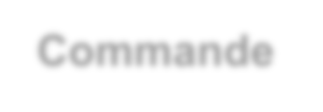

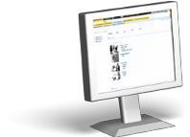



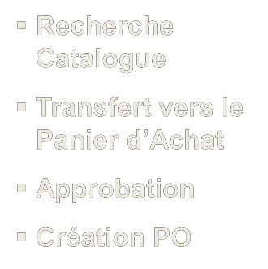



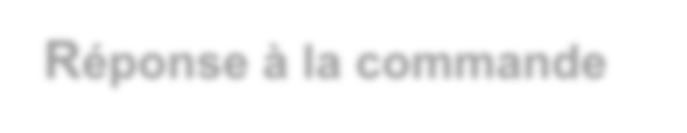



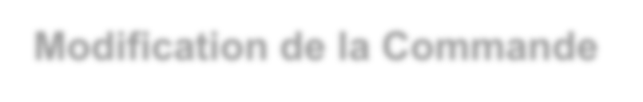







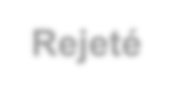
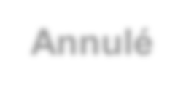










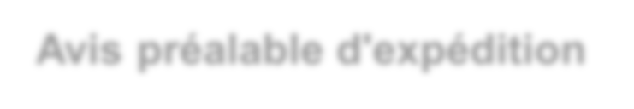







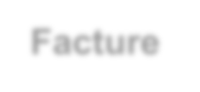
Aperçu d’Order Management
Hubwoo
Commande
ACHETEUR
Recherche Catalogue
Transfert vers le Panier d’Achat
Approbation
Création PO
FOURNISSEURS
Réponse à la commande
Modification de la Commande
Rejeté Annulé
SRM
Avis préalable d'expédition
ERP
Facture

Slide 4
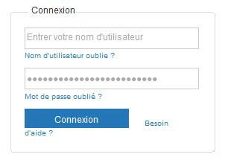

Page de Connexion
Vous recevrez un email de customercare@hubwoo.com contenant vos identifiants de connexion. Assurez-vous d’être connecté à internet puis cliquez sur le lien fourni dans l’email ou accéder directement à notre site via https://portal.hubwoo.com Entrez alors votre nom d‘utilisateur ainsi que mot de passe et cliquez sur Connexion.

Slide 5

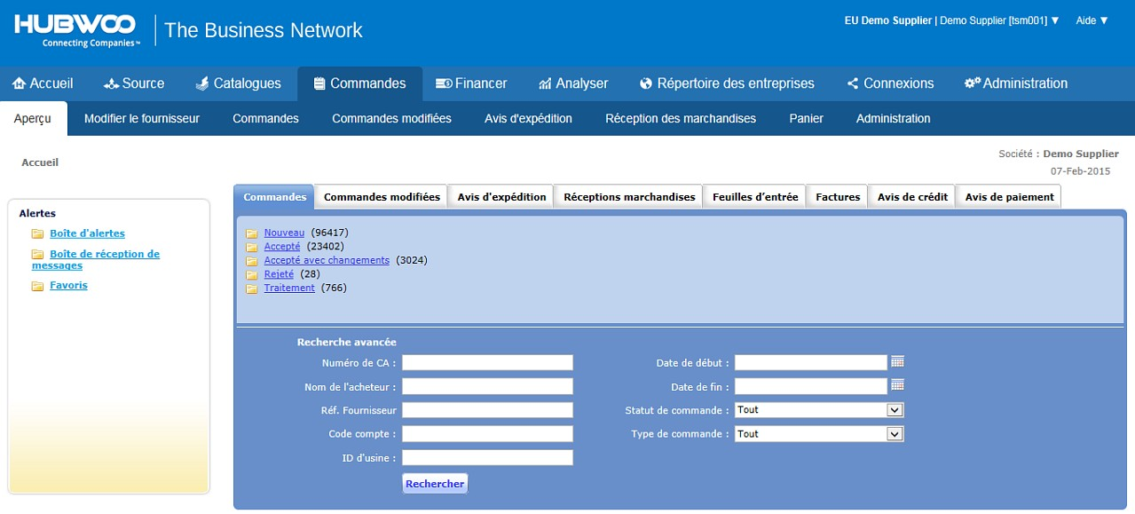
Page d’accueil
Ceci vous amènera sur la page Order Management comme ci- dessous:
La Recherche avancée vous offre la possibilité de rechercher une commande par son numéro, le numéro de référence du fournisseur, la date de début ou la date de fin, le statut de commande ou le code compte.

Slide 6
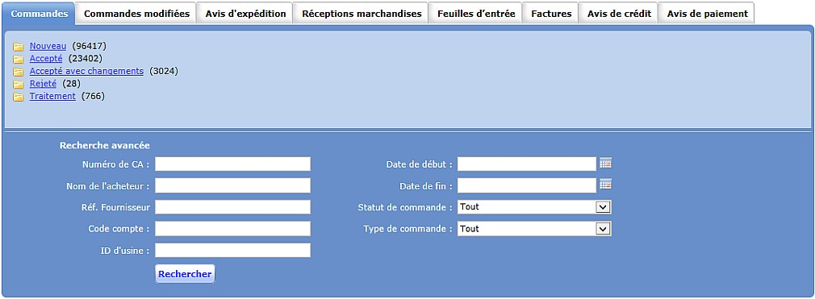

Dossiers
Dossiers
Les nouvelles commandes qui vous sont envoyées sont postées dans le dossier Nouveau.
Cliquez sur Nouveau (nouvelle) pour voir ces commandes.

Slide 7
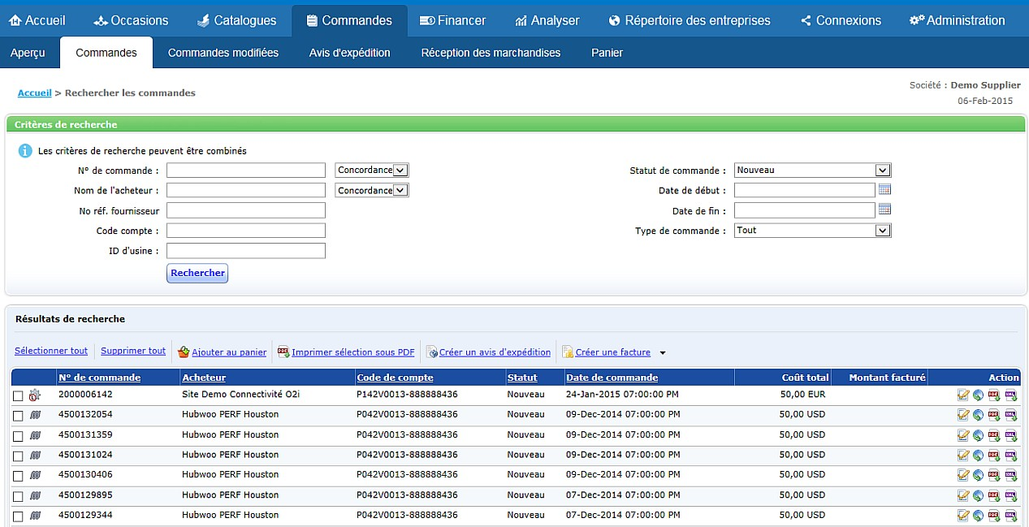

Rechercher les commandes
Plusieurs critères de recherche existent pour localiser une commande spécifique. Les flèches (situées en-dessous des commandes) peuvent aussi être utilisées pour faire défiler ou choisir des pages.

Slide 8

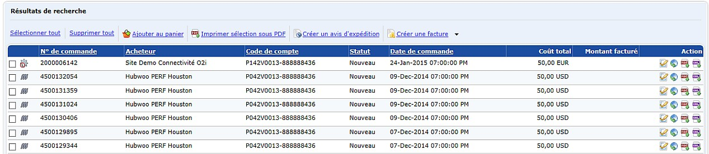
Icônes
La commande peut être identifiée par son numéro, par l‘acheteur, par le code de compte et par la date de la commande. A droite vous trouverez les icônes d‘action liées à la commande, ces dernières vous seront expliquées plus en détails dans les pages suivantes.

Slide 9


Revue et acceptation de Commande
Vous pouvez imprimer la commande en cliquant sur l'icône
« Télécharger PDF » située sous la colonne d‘action. Ceci vous permet de voir les détails des commandes en format de PDF.
Cliquez sur l’ icône "Télécharger PDF"

Slide 10

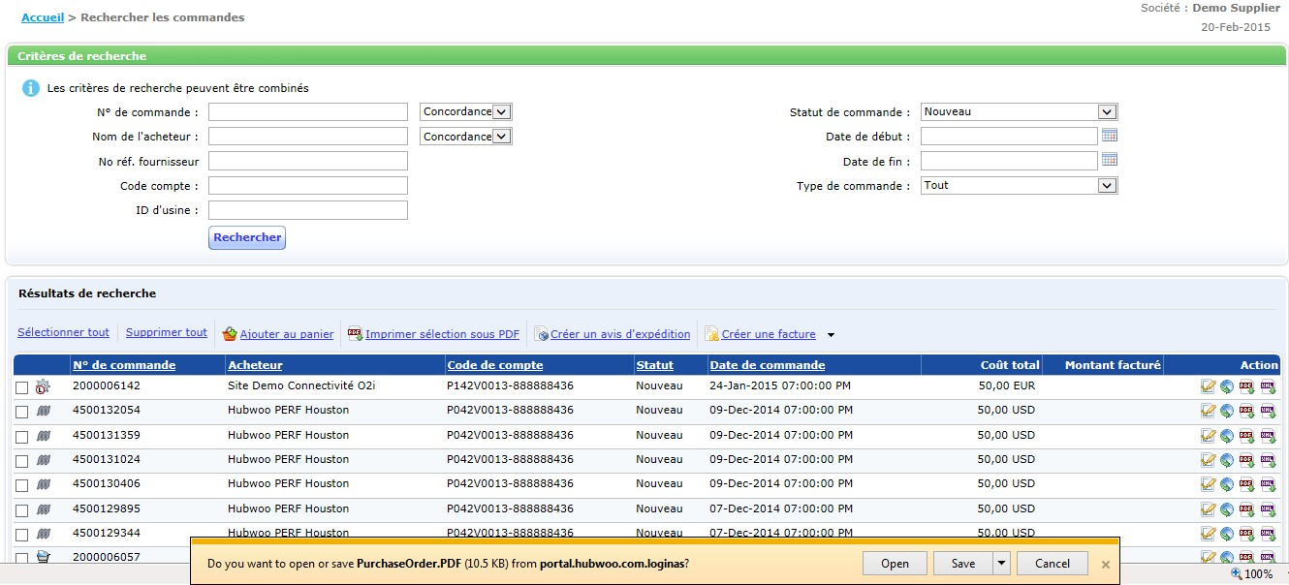
Boîte de Téléchargement de Fichier
Boîte de Téléchargement de Fichier
Vous aurez ensuite la possibilité d’ouvrir ou de sauvegarder le document.

Slide 11

Vue Bon de commande
Vue Bon de commande
Vous pouvez aussi voir et traiter le bon de commande en cliquant sur l'icône située sous la colonne Action.

Slide 12

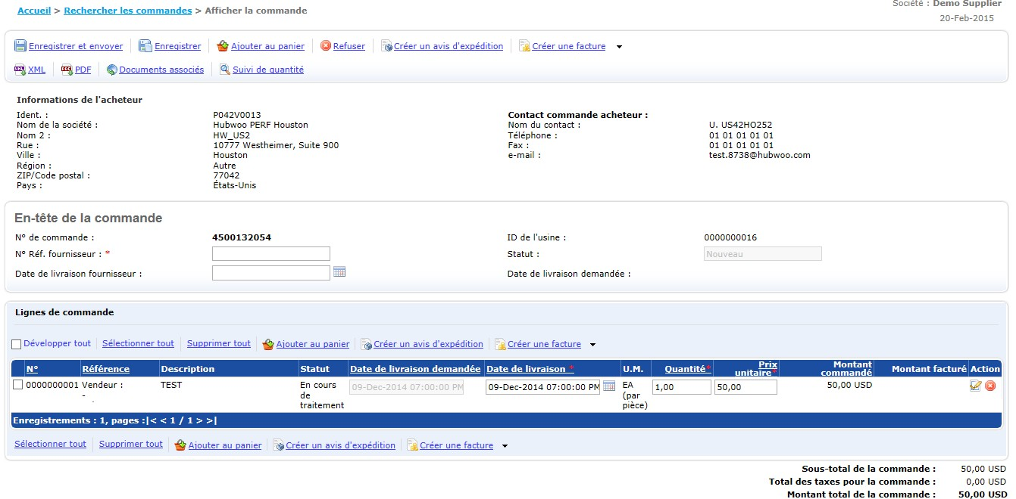
Page de détail de commande
Ceci vous amènera sur la page Détail de la commande. Vous y trouverez en haut les détails de l’acheteur, ses coordonnées de contact et en dessous les articles liées à la commande.

Slide 13

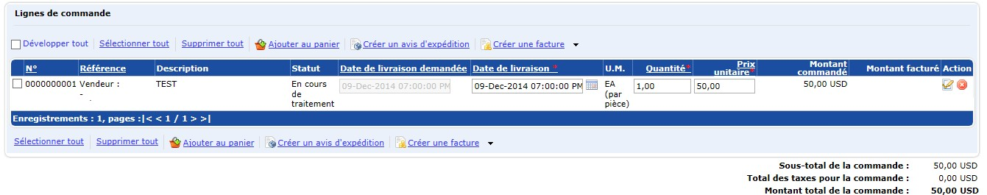
Lignes de Commande
Vous pouvez modifier les dates de livraison, les quantités et les prix. Ces changements peuvent être effectués en cliquant sur la boîte appropriée et en modifiant les données ou en cliquant sur le calendrier.
Utilisez le calendrier pour modifier la date de livraison.
Vous pouvez cliquer sur
« Quantité » ou sur
« Prix » pour modifier la
quantité ou le prix.

Slide 14

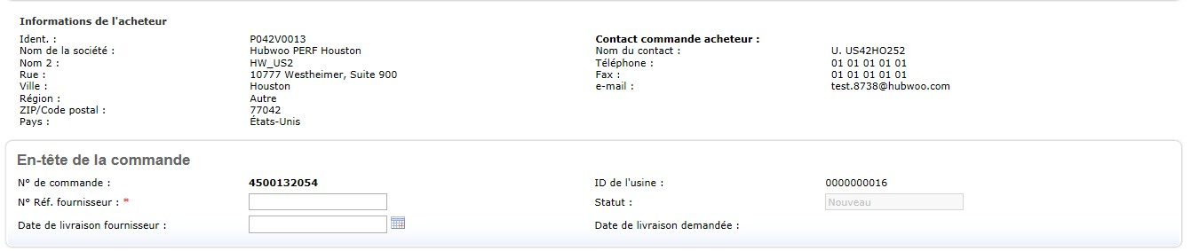
Numéro de référence Fournisseur
Une fois la commande passé en revue et modifiée si Commencez par ajouter le numéro de référence du fournisseur. Ceci est un champ obligatoire. Choisissez le numéro de référence fournisseur que vous souhaitez.
Entrez le numéro de référence fournisseur, maximum 16 caractères.

Slide 15

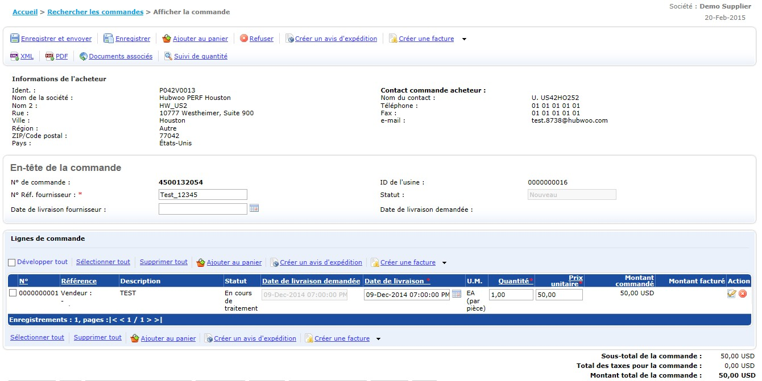
Enregistrer et Envoyer
Cliquez ensuite sur le bouton Enregistrer et envoyer pour envoyer la réponse à votre client.
Le statut de la commande changera selon les modifications apportées à la commande.
Cliquez sur Enregistrer et envoyer

Slide 16

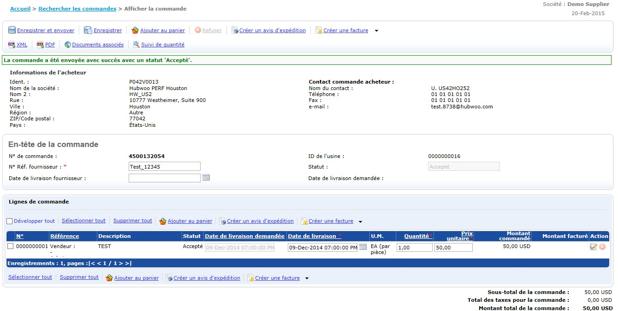
Enregistrer et Envoyer
Si vous n'avez pas effectué de changements vous obtiendrez alors la confirmation que la réponse a été envoyée avec le statut acceptée.

Slide 17

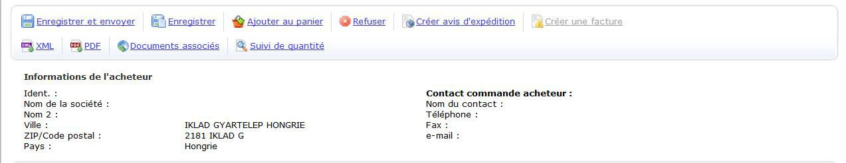
Rejet d’une Commande
L'acheteur peut refuser une commande pour différentes raisons: Il se peut que l’acheteur n’ai plus besoin de la commande ou bien vous ne fournissiez plus cet article. Commencez par ouvrir la commande.
Rejeter le PO entier cliquant sur le bouton Refuser

Slide 18

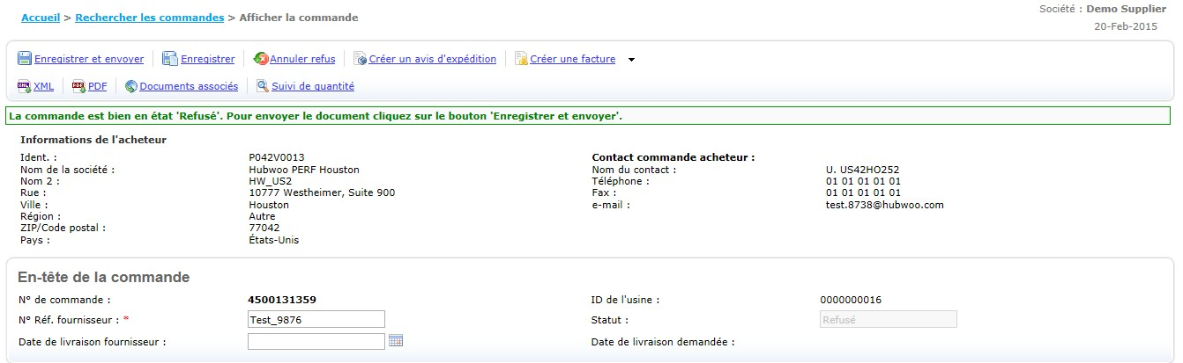
Rejet d’une Commande
Si vous refusez la commande en entier, vous recevez alors une confirmation que la commande a été refusée avec succès . Le document ne sera envoyé qu’après avoir cliqué sur " Enregistrer et envoyer". Vous recevrez alors le message "la commande a été envoyée avec succès”.

Slide 19

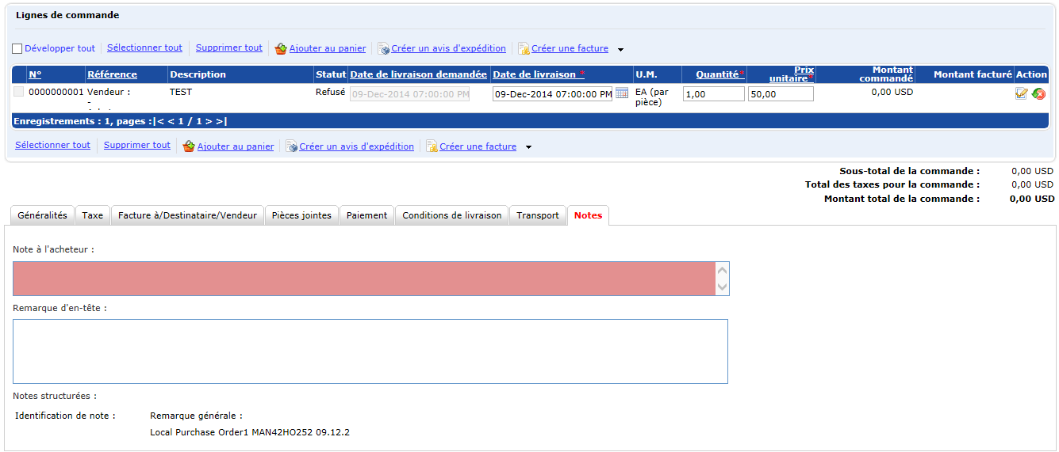
Rejet d’une Commande
Vous avez la possibilité d'ajouter des notes expliquant le refus de la commande.

Slide 20

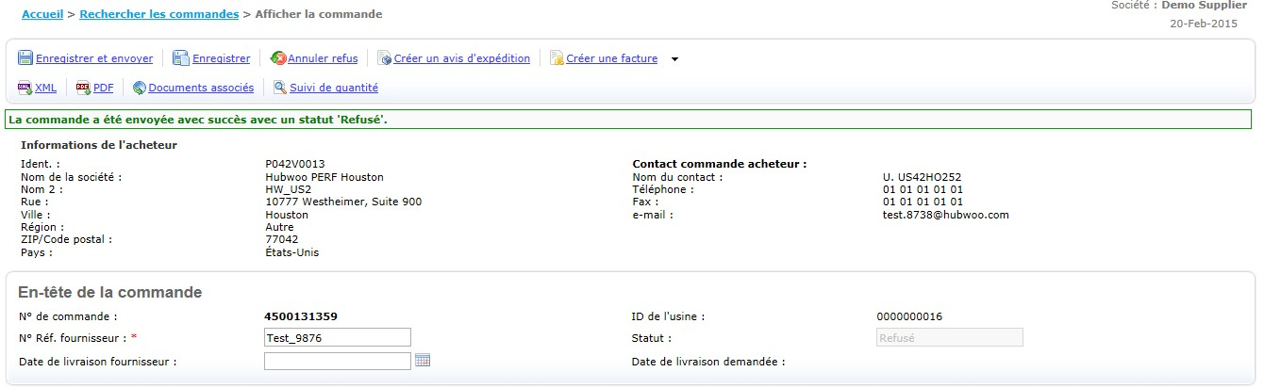
Rejet d’une Commande
Cliquez ensuite sur le bouton Enregistrer et envoyer. Vous obtiendrez alors la confirmation que la commande a été envoyé avec le statut Refusé.

Slide 21

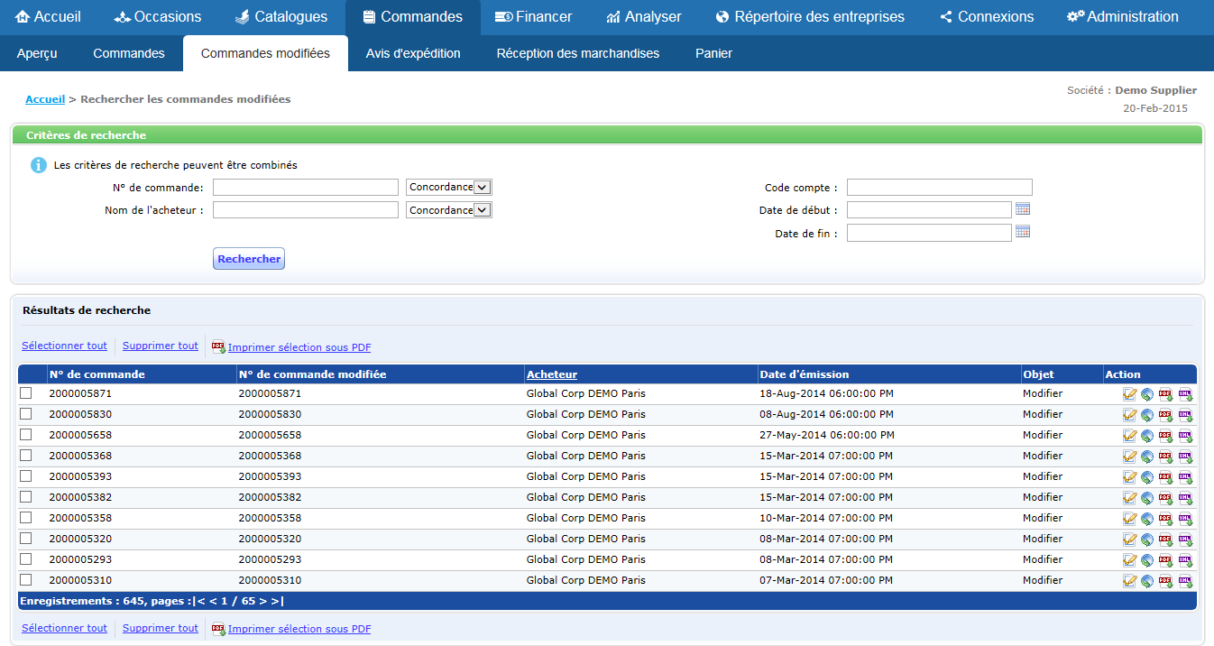
Modifications des Commandes
Pour chercher des commandes modifiées: Cliquez Sur > Modification des Commandes dans le menu principal

Slide 22

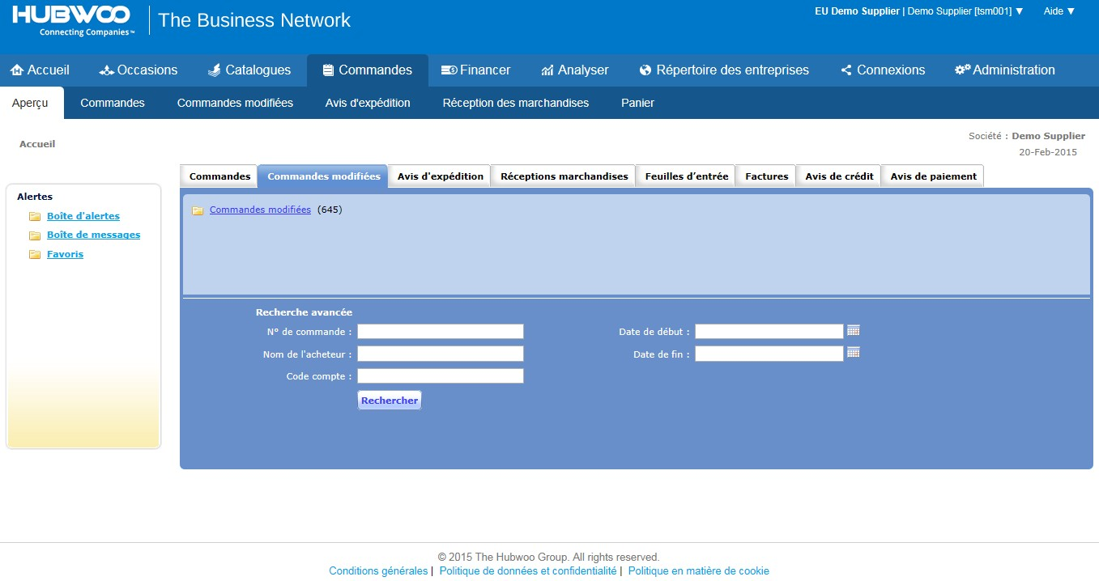
Modifications des Commandes
Modifications des Commandes
Pour chercher des commandes modifiées: cliquez sur l’onglet Commandes modifiées dans la section « aperçu » de la page d'accueil.

Slide 23

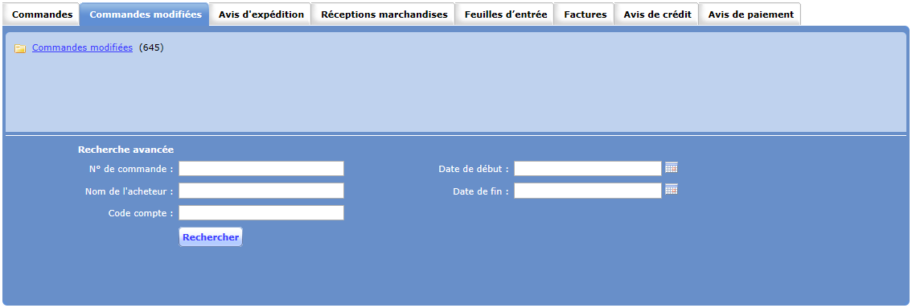
Modifications des Commandes
Pour chercher des commandes modifiées :
Utilisez la recherche avancée de l’onglet « Commandes modifiées »
dans le Menu Principal

Slide 24


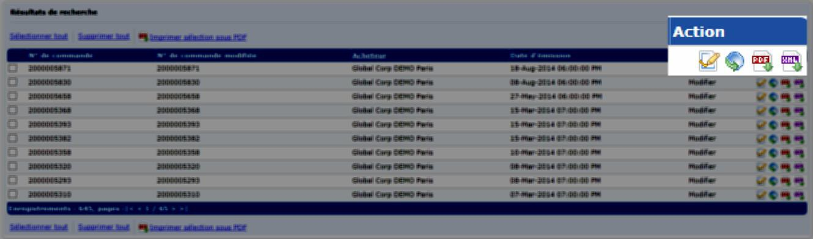
Liste de Résultats de Recherche
Afficher des documents liés
Ouvrir la commande
Exporter en format XML
Exporter en format PDF

Slide 25

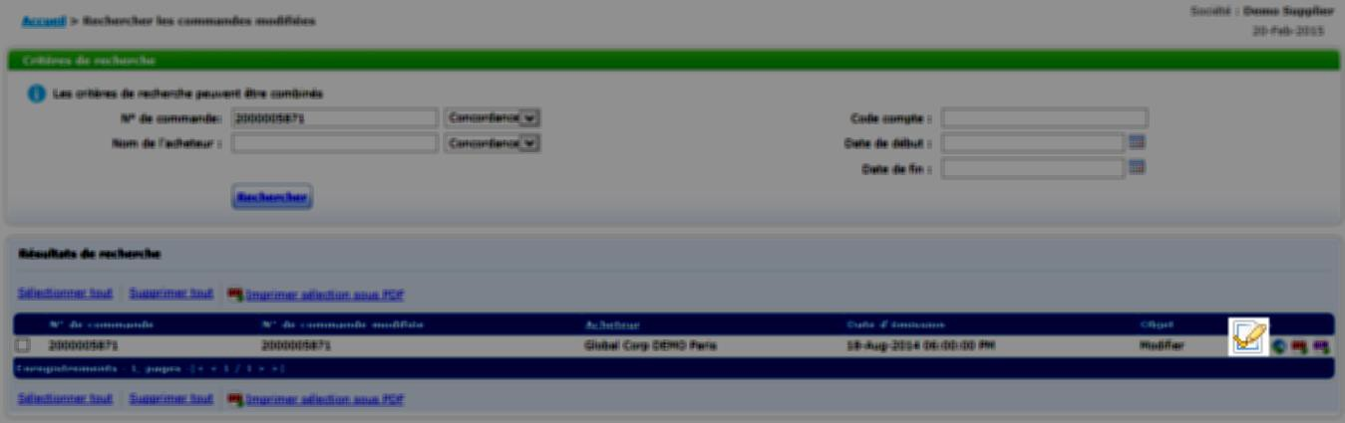
Détails de commande modifiée
Détails de commande modifiée

Slide 26

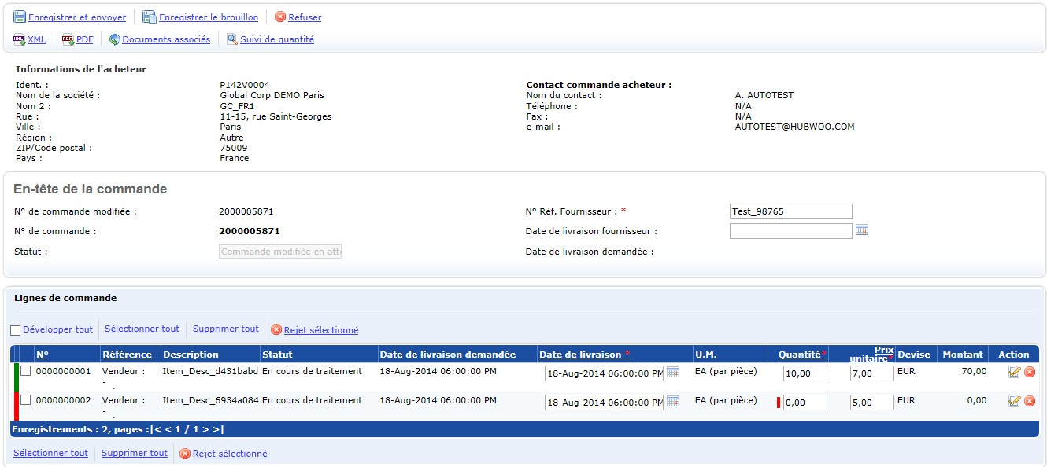
Page des détails de commande modifiée
Modifier la date de livraison si nécessaire
Cliquez pour Refuser la ligne
Afficher la ligne de la modification commande

Slide 27

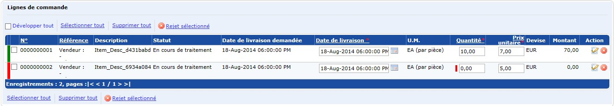

Modifier dans MC
Choisissez une ligne de commande et modifiez les valeurs suivantes : Date de livraison, Quantité et Prix Unitaire
Les détails de la ligne de
Commande modifiée ont un code de couleurs pour identifier les modifications comparées à la commande originale

Slide 28
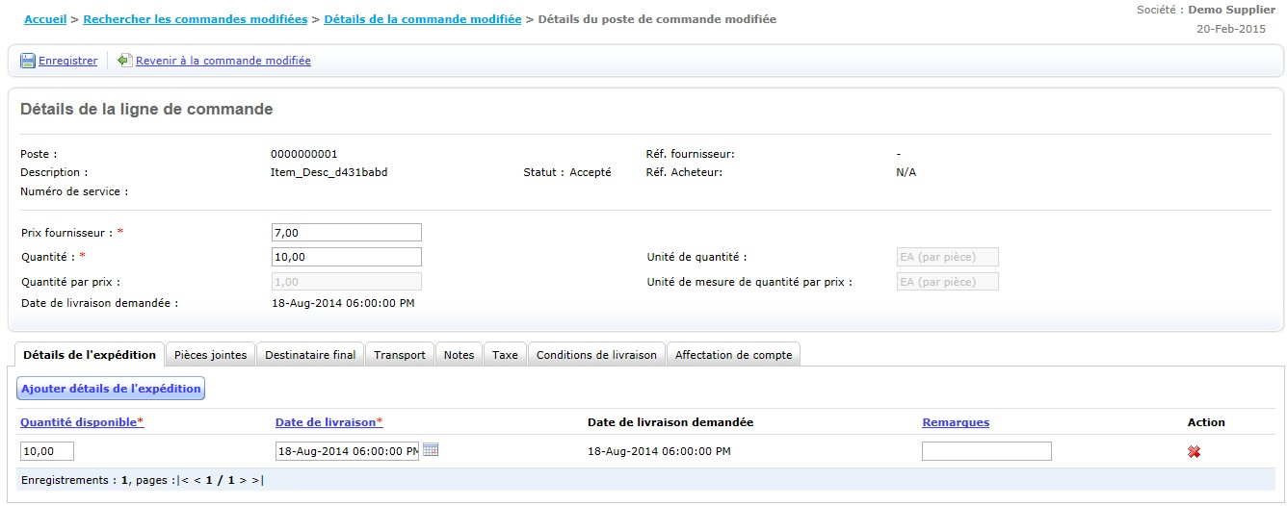
Modifier La Ligne de Commande
Entrez le prix et la quantité
proportionnellement

Slide 29
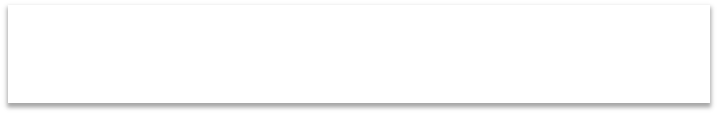
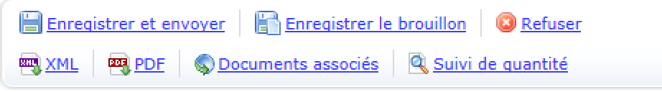

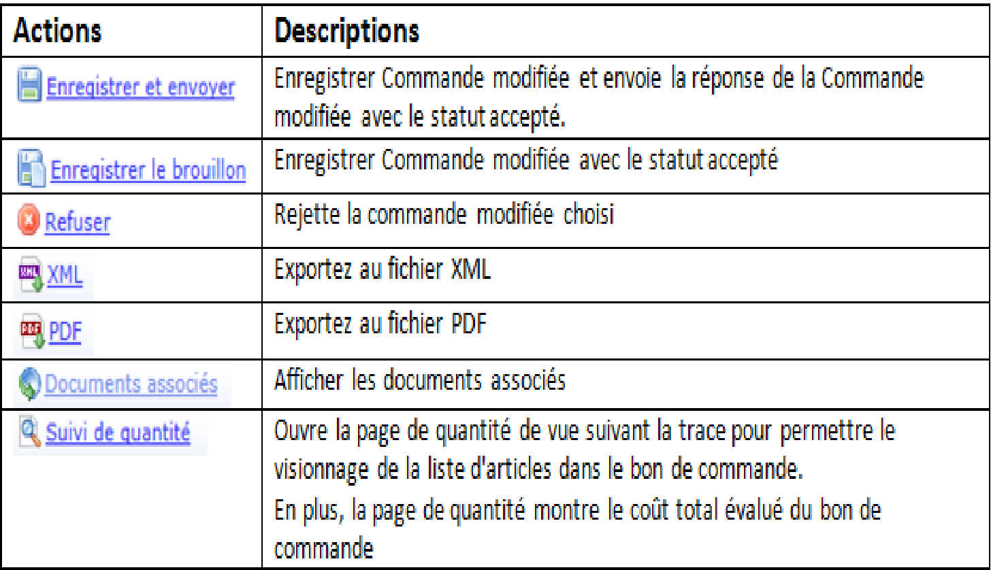
Modifications des Commandes

Slide 30

Facturation
Pour effectuer la facturation du POR, les fournisseurs devront aller sur la page d'accueil d’Order Management et cliquer sur le dossier "Accepté".
Cliquez sur Accepté

Slide 31

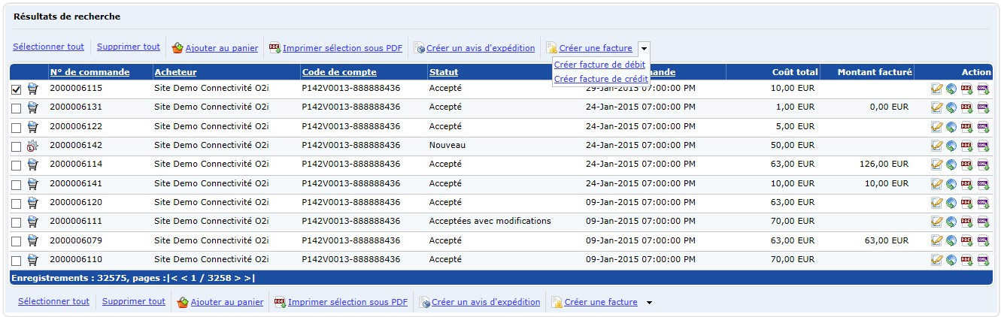
Il y a 2 façons de créer une facture. La première est de trouver la commande que vous voulez facturer. Cliquez alors sur la case à gauche du numéro pour sélectionner la commande et cliquez sur le lien Créer une facture comme indiqué ci-dessous.
2. Cliquez sur le lien Créer une
facture
1. Cochez la case pour sélectionner la commande
pour laquelle vous souhaitez créer une facture

Slide 32

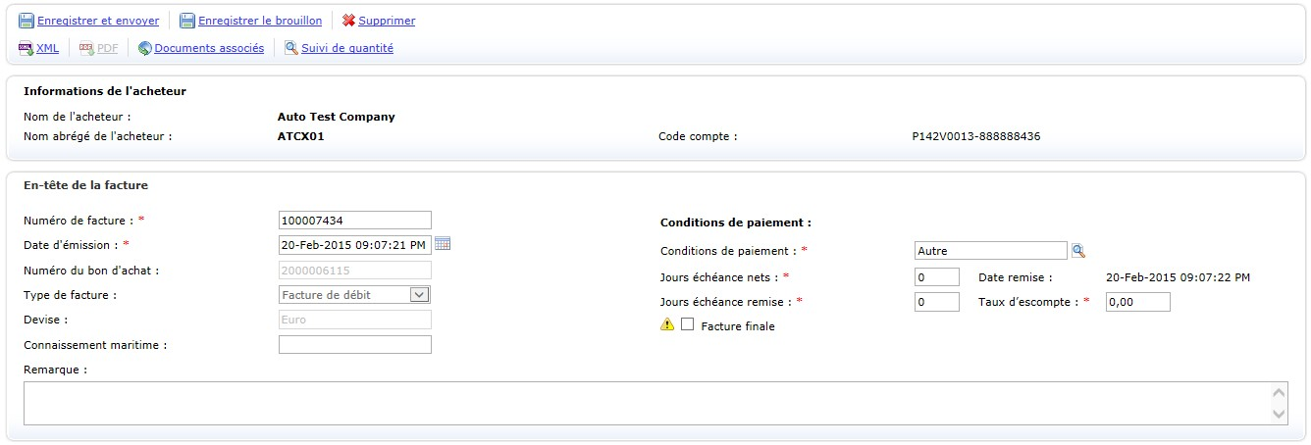
Une facture sera alors crée à partir du bon de commande et l'écran
de facture apparaîtra.

Slide 33

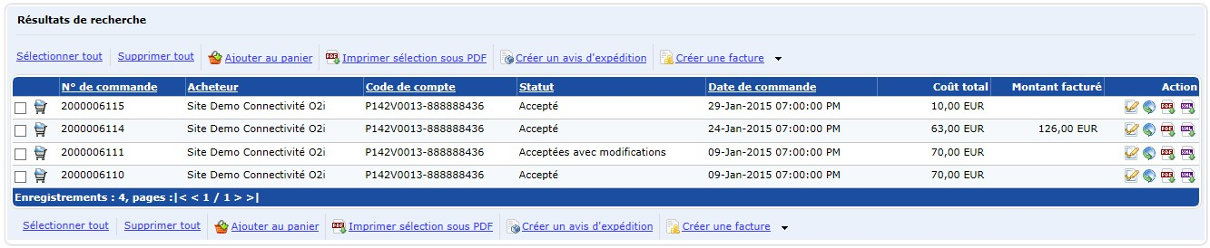

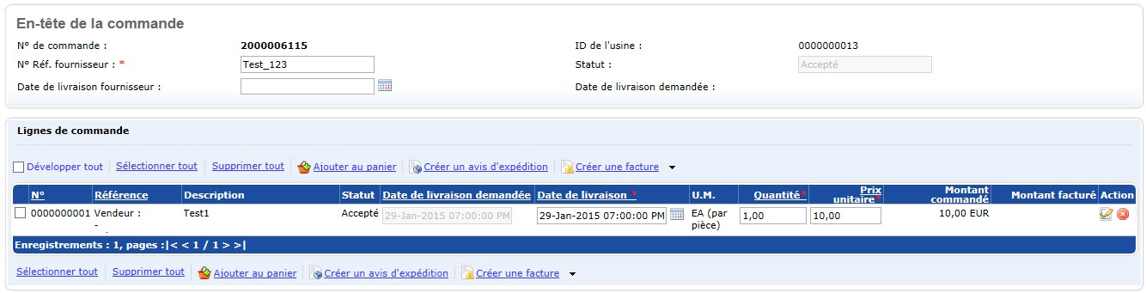
La deuxième option est d’ouvrir la commande.
Cliquez sur l'icône pour ouvrir la commande.
Sélectionner ensuite la ou les lignes à facturer et cliquez sur le lien. Créer une facture.
Cliquez sur le lien Créer une facture
Cochez la case pour sélectionner la ligne à facturer.

Slide 34

Commencez par changer le numéro de la facture et la date. Nous vous conseillons de choisir une référence qui vous permettra de la retrouver facilement dans votre système de facturation interne.
Changez le numéro de facture.

Slide 35

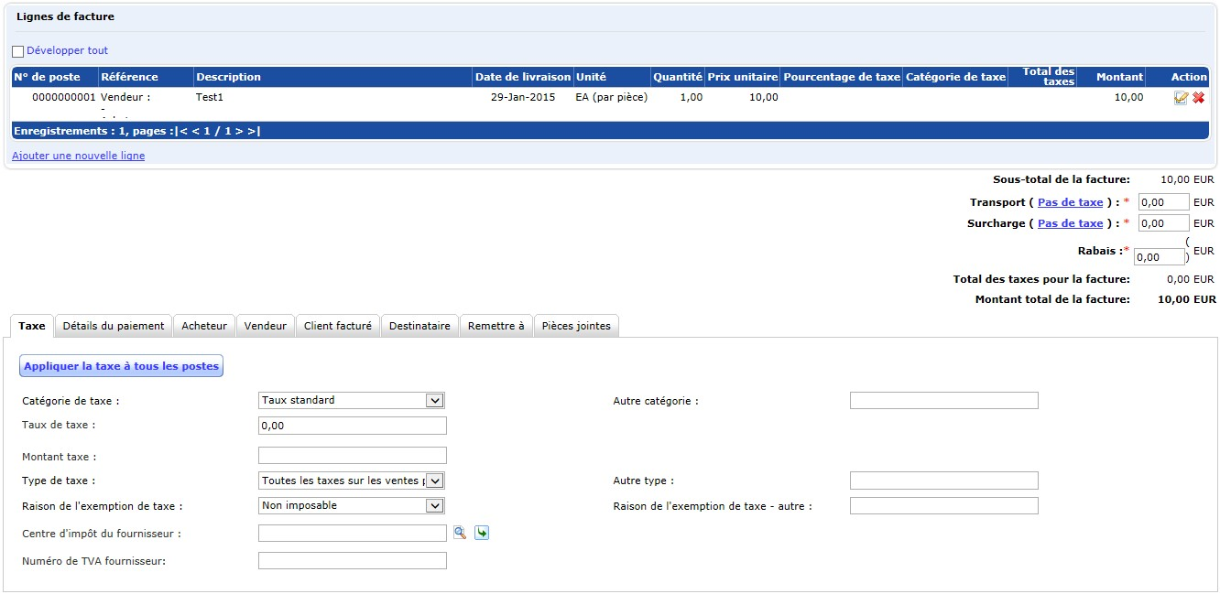
Ci-dessous, vous trouverez les lignes de facture, leurs détails et la valeur totale de la facture. Le fret, le prix demandé et le rabais peuvent être modifiés.
Indiquez le fret , le prix demandé ou le rabais si cela est applicable.
2. Cliquez sur Appliquer la Taxe à tous les postes
Notez : Si vous souhaitez utiliser "Montant Taxe", supprimez les 0.00 dans le champ "Taux de Taxe"
1. Ajoutez le Taux de taxe ou le Montant taxe.
Finalement, ajoutez les taxes à collecter. Vous pouvez ajouter le pourcentage ou le montant. Si vous utilisez le montant, il indiquera le même montant de taxe à chaque ligne. Le taux de taxe doit être la somme totale de toutes les taxes applicables. Une fois les choix effectués, veuillez cliquer sur le bouton Appliquer la Taxe à tous les postes.

Slide 36

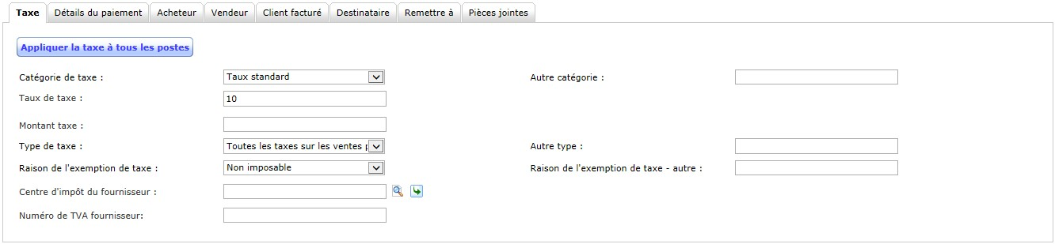
Pour exemption de taxes:
La catégorie Taxe doit être ”Taux Standard”
La raison de l’exemption doit être ”Non Imposable”
Quand vous avez fait le choix cliquer sur le bouton Appliquer la Taxe à tous les postes.
3. Cliquez ici pour appliquer des détails taxes
1. Choisissez Taux Standard
2. Non Imposable

Slide 37

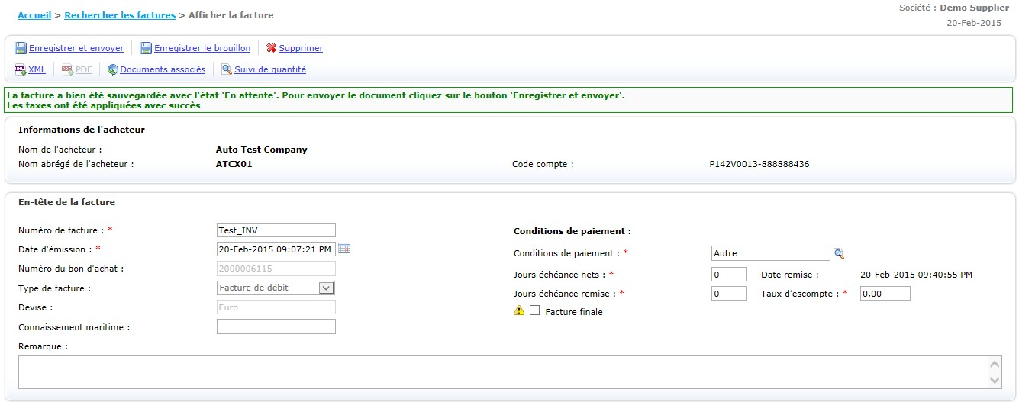
Vous recevrez alors la confirmation que la facture a été sauvegardée avec un statut En suspens.

Slide 38

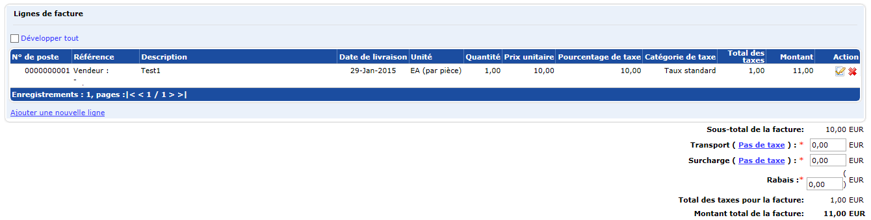
Vous trouverez pour chaque ligne les taxes supplémentaires et les totaux qui ont été recalculés.

Slide 39

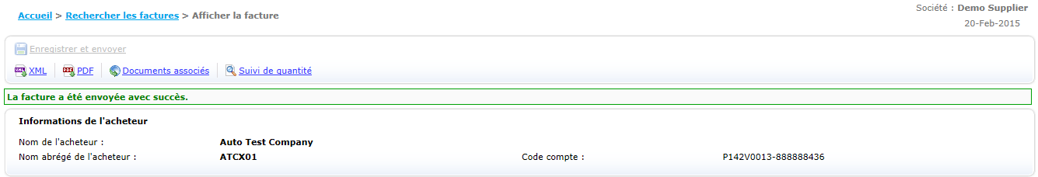

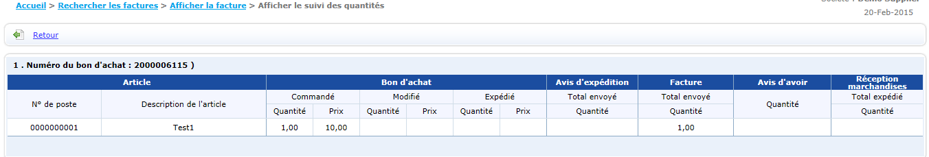
Pour envoyer la facture, cliquez sur Enregistrer et envoyer. Le système affichera un message confirmant que la facture a été envoyée avec succès. Pour suivre la quantité d'articles, veuillez ouvrir la facture liée et cliquez sur "Suivi de Quantité". Cette fonction vous permet de 1) comparer les quantités de la commande avec les quantités de la facture que vous avez créée 2) voir les quantités restant à facturer.
1. Cliquez sur Enregistrer et envoyer
”
3. Cliquez sur Suivi de quantité
”
2. Message de confirmation.

Slide 40
Ressources Supplémentaires
+1 866 446 8203 - US Toll Free
+1 281 404 2095 - US Local
+33 1 77 62 56 20 - France
+49 308 967 794 11 - Germany
+34 911 88 00 64 - Spain
+44 2033 555021 - UK
Global Customer Care Team Hubwoo
customercare@proactis.com

